Slide 1
ギャップ分析
copyright © 2016 InterNous,inc. All rights reserved.

Slide 2
ギャップ分析
目次
1.目的
2.現状モデル（As-Is）（ⅰ）
3.現状モデル（As-Is）（ⅱ）
4.現状モデル（As-Is）（ⅲ）
5.ユーザー用画面の遷移図
6.現状モデルの特徴（ⅰ）
7.現状モデルの特徴（ⅱ）
8.将来モデルの特徴
9.あるべき姿
10.将来モデルの概略図
11.将来モデルの仕様
copyright © 2016 InterNous,inc. All rights reserved.

Slide 3
ギャップ分析
1.目的
当要求分析において、EC購入サイトの構築について検討したい。
まず、当該構築に必要となる業務要求およびシステム要求を満たす為のギャップ分析を行い、
現状モデル（As-Is)及び将来モデル（To-Be）のギャップを当該資料にて可視化する。
現状モデル（As-Is)は参考サイトとしての「和菓子村上」
（http://shop.wagashi-murakami.com）を用いることとする。
copyright © 2016 InterNous,inc. All rights reserved.

Slide 4
ギャップ分析
2.現状モデル(As-Is)（ⅰ）
次頁以降にて、『和菓子村上』のユーザー画面の遷移図を示す。
copyright © 2016 InterNous,inc. All rights reserved.

Slide 5
ギャップ分析
3.現状モデル(As-Is)（ⅱ）
ユーザー画面の遷移図（次頁）は以下の通り。
1.「TOP(商品一覧)」画面を基点として購入情報入力あるいは新規会員登録に遷移する事ができる。
2.遷移先の購入情報入力あるいは新規会員登録にて、会員登録および購入ができる。
copyright © 2016 InterNous,inc. All rights reserved.

Slide 6
ギャップ分析
4.現状モデル(As-Is)（ⅲ）
ＥＣ購入サイトは以下の画面にて構成される。
1.「ユーザー画面」
次頁以降にて、ユーザー用画面の遷移図を示す。
copyright © 2016 InterNous,inc. All rights reserved.

Slide 7
ユーザー画面
枠説明：
常に閲覧
非ログイン
ログイン時
ログイン画面
TOP画面
会社概要画面
新規登録画面
店舗情報画面
商品詳細画面
問い合わせ
画面
カート画面
ご利用ガイド
画面
※
購入手続き画面
個人情報保護方針画面
特定商取引法に基づく
表記画面
購入情報
確認画面
購入完了画面
※ 購入画面移動時にログイン判定をし
会員でなければ、会員登と同等の情報を入力
copyright © 2016 InterNous,inc. All rights reserved.

Slide 8
ギャップ分析
6.現状モデルの特徴（ⅰ）
将来モデル設計の為、次頁以降にて現状モデルの特徴を整理する。
copyright © 2016 InterNous,inc. All rights reserved.

Slide 9
ギャップ分析
7.現状モデルの特徴（ⅱ）
・TOP画面からログインあるいは新規会員登録へ遷移することができる。
・商品購入には会員登録またはそれと同等の個人情報の入力、ログインが必要である。
・商品購入の際日時指定と場所指定、および支払い方法指定が必要になる。
copyright © 2016 InterNous,inc. All rights reserved.

Slide 10
ギャップ分析
8.将来モデルの特徴
・以上を踏まえた上で、次頁以降に将来モデルの特徴を示す。
copyright © 2016 InterNous,inc. All rights reserved.

Slide 11
ギャップ分析
9.あるべき姿
将来モデルにおいて,海外の方を含む新規ユーザに和菓子購入を快適かつ簡易的に
利用していただくためのサイトを構築する。
シンプルなデザインと無駄を省き洗練された機能性により、
ストレスなくスムーズにサービスを利用することができる。
次頁以降にてメイン画面から購入完了画面までの仕様を記載する。
copyright © 2016 InterNous,inc. All rights reserved.

Slide 12
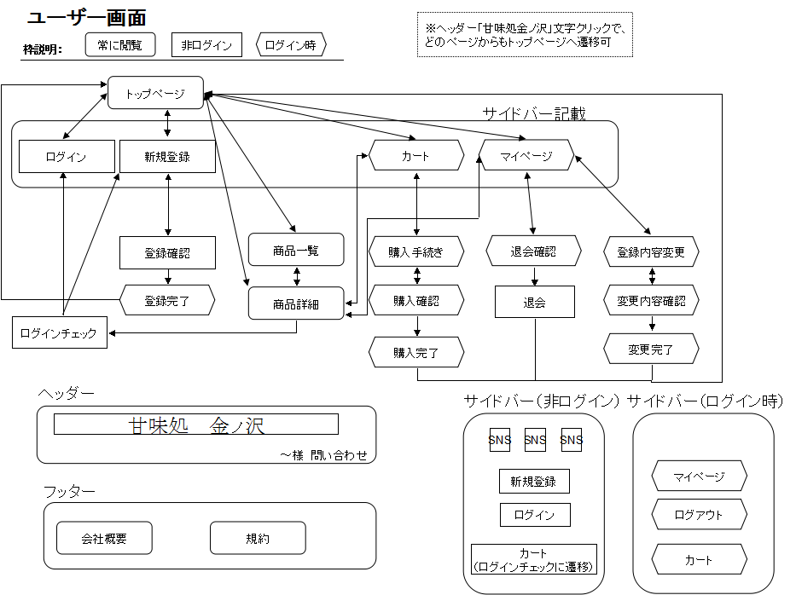
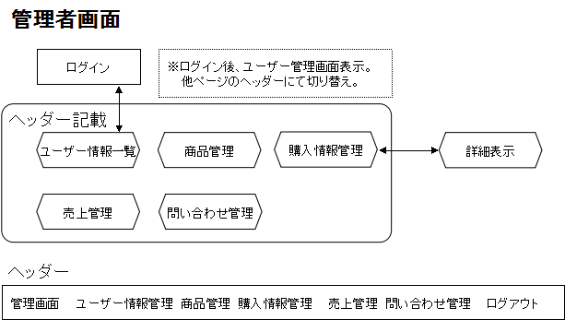
10.画面遷移図

Slide 13
ギャップ分析
11.将来モデルの仕様
・特定のURLを入力して当該サイトにアクセスすることができる。
・アクセスするとTOP画面に遷移する。
・ TOP画面から通常ログイン（モーダル）とOAuth認証ログインを利用できる。
・ 新規登録画面では会員登録ができる。
・ 商品詳細画面から商品をカートに入れ、カート画面から購入ができる。
・ ログイン後、マイページから会員登録変更画面に遷移することができる。
・ 特定のURLを入力して管理者ログイン画面にアクセスすることができる。
・ 管理者は、ユーザー情報管理、商品管理、購入履歴、売上管理、問い合わせ管理ができる。
copyright © 2016 InterNous,inc. All rights reserved.

Slide 14
ギャップ分析
以上を踏まえ、将来モデルの実現を図る。
copyright © 2016 InterNous,inc. All rights reserved.

